Slide 1


Aprende Com os Minions
Universidade do Minho Licenciatura em Engenharia Informática
Laboratórios de Informática IV
André Geraldes (67673)
Bruno Barbosa (67646)
Patrícia Barros (67665)
Sandra Ferreira (67709)
Tiago Cunha (67707)

Slide 2
Resumo
Universidade do Minho Licenciatura em Engenharia Informática
Laboratórios de Informática IV
Foi-nos proposto no âmbito da unidade curricular de Laboratórios de Informática IV desenvolver um Assistente Pedagógico.
O objetivo do nosso assistente consiste em complementar o estudo dos alunos que frequentam o 3º ano do ensino primário.
O foco de aprendizagem do assistente pedagógico será a área da Matemática, particularmente na Geometria.

Slide 3

Estrutura da Apresentação
Universidade do Minho Licenciatura em Engenharia Informática
Laboratórios de Informática IV
Fundamentação
Apresentação do Caso de Estudo
Motivação e Objetivos
Planeamento e Fases do Projeto
Especificação
Modelo de Domínio
Use Cases
Diagramas de Sequência
Base de Dados
Construção
Arquitetura do Sistema
Distribuição do trabalho
Ferramentas Utilizadas
Planeado vs Obtido
Conclusão e Trabalho Futuro

Slide 4

Fundamentação
Universidade do Minho Licenciatura em Engenharia Informática
Laboratórios de Informática IV

Slide 5
Caso de Estudo
Universidade do Minho Licenciatura em Engenharia Informática
Laboratórios de Informática IV
Os resultados obtidos nas provas nacionais do ensino básico têm sido preocupantes. Entre os temas onde os alunos obtêm piores classificações, encontra-se a Geometria.
Após a observação do plano de estudos do ensino primário, verificou-se que é no 3º ano que se leciona este tema.
Como tal o assistente pedagógico a desenvolver será direcionado aos educandos que frequentem esse ano escolar.

Slide 6
Motivação e Objetivos
Universidade do Minho Licenciatura em Engenharia Informática
Laboratórios de Informática IV
Dificuldade do Ensino Básico tem vindo a aumentar;
Disponibilidade dos pais para ajudar os mais pequenos tem vindo a diminuir;
Matemática é a área em que as crianças apresentam mais dificuldades;
Crescente acesso dos mais novos à Internet.

Slide 7
Motivação e Objetivos
Universidade do Minho Licenciatura em Engenharia Informática
Laboratórios de Informática IV
Complementar o trabalho dos professores nas aulas;
Ajudar os alunos a compreender melhor a matéria lecionada;
Incentivar ao estudo de forma divertida.

Slide 8
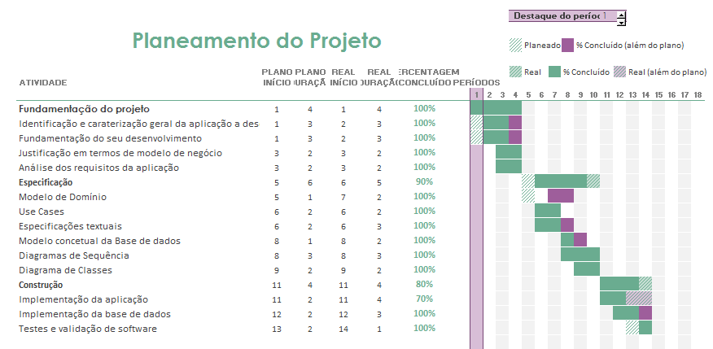
Planeamento e Fases do Projeto
Universidade do Minho Licenciatura em Engenharia Informática
Laboratórios de Informática IV

Slide 9

Especificação
Universidade do Minho Licenciatura em Engenharia Informática
Laboratórios de Informática IV

Slide 10
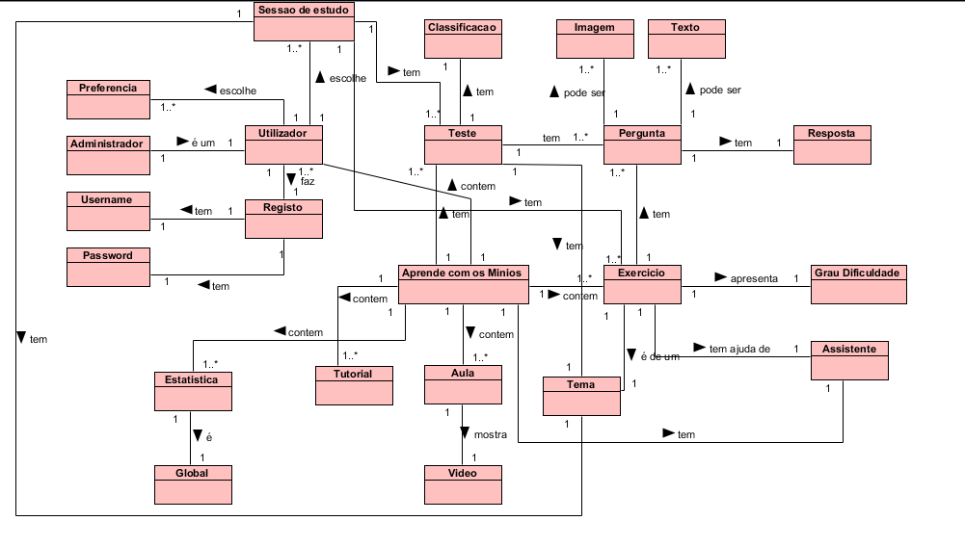
Modelo de Domínio
Universidade do Minho Licenciatura em Engenharia Informática
Laboratórios de Informática IV

Slide 11
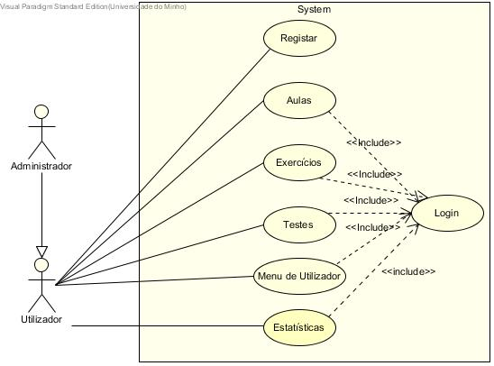
Diagrama de Use Case
Universidade do Minho Licenciatura em Engenharia Informática
Laboratórios de Informática IV

Slide 12
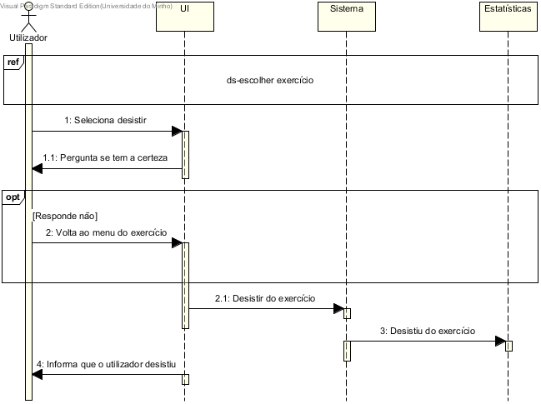
Diagrama de Sequência
Universidade do Minho Licenciatura em Engenharia Informática
Laboratórios de Informática IV

Slide 13
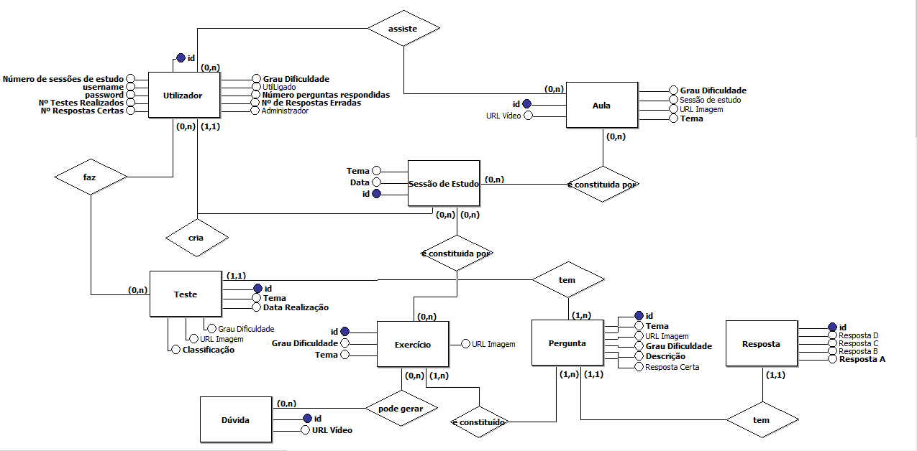
Esquema Conceptual
Universidade do Minho Licenciatura em Engenharia Informática
Laboratórios de Informática IV

Slide 14

Construção
Universidade do Minho Licenciatura em Engenharia Informática
Laboratórios de Informática IV

Slide 15
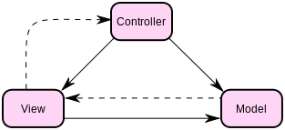
Arquitetura do Sistema
Universidade do Minho Licenciatura em Engenharia Informática
Laboratórios de Informática IV
Notes:
A arquitetura MVC divide a aplicação em três partes: os modelos, os controladores e as vistas.
Os modelos contém os dados da base de dados, as vistas apresentam e recolhem informação inserida pelo utilizador na aplicação e através dos controladores essas informações alteram o estado dos modelos.

Slide 16


Distribuição do Trabalho
Universidade do Minho Licenciatura em Engenharia Informática
Laboratórios de Informática IV
1ª e 2ª Fase
Notes:
Nas primeiras duas fases trabalhamos todos em tudo e ao mesmo tempo, não era necessária “parelização” de trabalho

Slide 17




Distribuição do Trabalho
Universidade do Minho Licenciatura em Engenharia Informática
Laboratórios de Informática IV
Desenvolvimento do interface
Desenvolvimento do interface
Interligação da interface com a camada de negócio
Construção da base de dados
Desenvolvimento da Aplicação no Visual Studio
Desenvolvimento de aulas, exercícios e testes
Desenvolvimento de aulas, exercícios e testes
Notes:
Na ultima fase tivemos de dividir-nos e desenvolver tarefas diferentes paralelamente. Enquanto uns X outros Y (…) explicar assim a divisão

Slide 18
Ferramentas Utilizadas
Universidade do Minho Licenciatura em Engenharia Informática
Laboratórios de Informática IV
Visual Paradigm
BrModelo
Visual Studio
ASP.NET
MVC 5
Entity
SQL Server
HTML
CSS
Javascript
Bootstrap
Github
Notes:
Visual Paradigm – modelos especificação
Brmodelo – esquema conceptual
Visual studio – desenvolvimento da aplicação com auxilio das três frameworks
Sql server – base de dados
Html, css, javascript, bootstrap – interface
Github – controlo de versoes

Slide 19
Planeado vs Obtido
Universidade do Minho Licenciatura em Engenharia Informática
Laboratórios de Informática IV
Mudanças efetuadas durante fase de construção
Notes:
Apesar de todo o planeamento e especificação efetuado nas primeiras duas fases, chegando à fase de construção foi necessário alterar de certa forma alguns dos nossos planos para tornar possível a execução do projeto no tempo estipulado. As alterações foram principalmente na base de dados.
FUNCIONALIDADES QUE QUERIAMOS TER MAS NÃO CONSEGUIMOS:
Ver correção de exercício/teste no fim de submetido
Sessoes de estudo com mais do que um tema
(…)

Slide 20
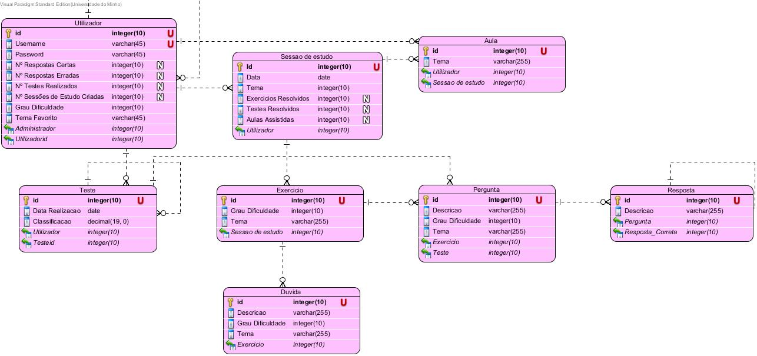
Esquema Lógico 2ª Fase
Universidade do Minho Licenciatura em Engenharia Informática
Laboratórios de Informática IV

Slide 21
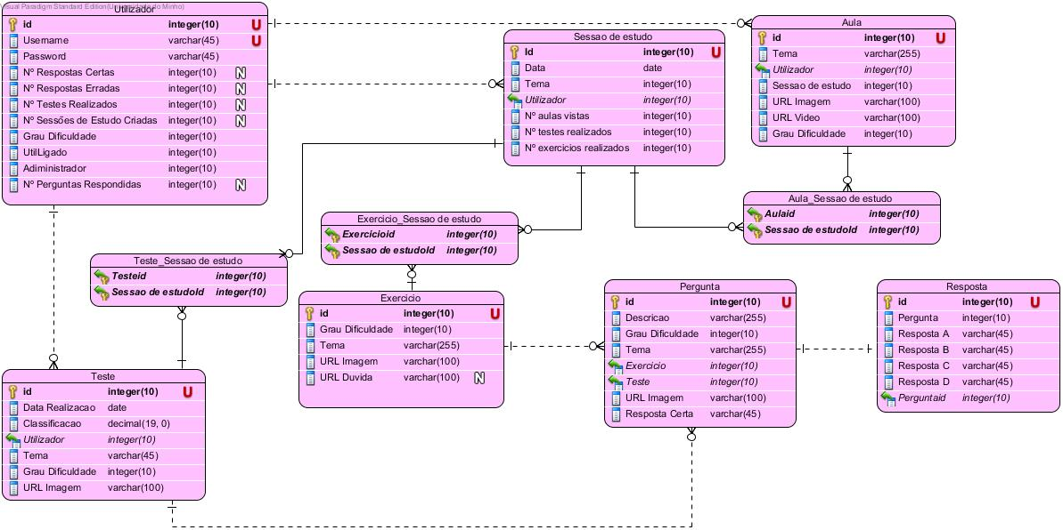
Esquema Lógico 3ª Fase
Universidade do Minho Licenciatura em Engenharia Informática
Laboratórios de Informática IV
Notes:
Menos uma entidade (Dúvida passou a ser atributo de exercício)
Mudança na tabela resposta
Resposta certa passou a ser atributo da pergunta
Adiministrador deixou de ser relacionamento recursivo, passou a ser atributo bool
Adicionados atributos para urls

Slide 22
Requisitos
Universidade do Minho Licenciatura em Engenharia Informática
Laboratórios de Informática IV
Permitir aos seus utilizadores definir uma configuração inicial para o assistente, de forma a determinar o seu modo de atuação em termos gerais.
Apresentar o seu domínio de conhecimento, explicando o seu modo e princípios de funcionamento.
Ser capaz de ensinar com base num dado método, acompanhando o “aluno” ao longo das suas sessões de trabalho, explicando e esclarecendo dúvidas.
Rastrear atividades desenvolvidas pelos alunos ao longo das várias sessões de aprendizagem.
Guardar informação associada com as sessões de estudo realizadas para criar, quando necessário, um determinado perfil de aprendizagem, que permita caracterizar o grau de conhecimento adquirido do aluno em questão.
Notes:
Explicar de que forma é cumprido cada requisito ou explicar porque não foi cumprido

Slide 23
Requisitos
Universidade do Minho Licenciatura em Engenharia Informática
Laboratórios de Informática IV
Permitir definir sessões de estudo de acordo com as preferências dos alunos bem como gerar “exercícios” para avaliação do conhecimento adquirido até ao momento.
Apresentar um interface simples, intuitivo, amigável, que permita aos seus utilizadores desenvolverem as suas sessões de trabalho e dialogar com o sistema facilmente - já basta a dificuldade do próprio processo de estudo.
Adquirir novo conhecimento ao longo do tempo, de forma a ser capaz de expandir os seus tópicos de ensino e de aprendizagem.
Capaz de gerir e manipular diferentes elementos de dados – texto, imagem, sim, vídeo, etc. – utilizando-os ao longo das várias sessões de estudo.
Gerir e manter um conjunto diverso de elementos de gestão (estatísticas) que permitam analisar o que foi acontecendo ao longo das várias sessões de estudo.
Notes:
Explicar de que forma é cumprido cada requisito ou explicar porque não foi cumprido

Slide 24
Conclusão e Trabalho Futuro
Universidade do Minho Licenciatura em Engenharia Informática
Laboratórios de Informática IV
Este projeto foi diferente de todos os que nos habituámos a fazer durante estes três anos de licenciatura;
Grande dificuldade em executar a última fase devido à falta de conhecimentos que possuíamos acerca das plataformas que tivemos de utilizar ;
Algumas das decisões tomadas nas fases anteriores tiveram de ser readaptadas à realidade do conhecimento que de facto conseguimos adquirir e algumas das funcionalidades que tinham sido planeadas tiveram de sofrer ligeiras alterações.
Apesar de todas as dificuldades levamos esta experiência como muito positiva por tudo o que nos fez aprender tanto a nível de competências técnicas como pessoais e humanas.

Slide 25
Conclusão e Trabalho Futuro
Universidade do Minho Licenciatura em Engenharia Informática
Laboratórios de Informática IV
Como trabalho futuro esperamos um dia conseguir fazer do Aprende Com os Minions o que idealizamos que ele seria na primeira semana deste projeto.
Esperamos melhorar as nossas capacidades nas tecnologias que utilizamos pois achamos que são boas ferramentas para o desenvolvimento Web.

Slide 26
Aprende Com os Minions
Universidade do Minho Licenciatura em Engenharia Informática
Laboratórios de Informática IV
André Geraldes (67673)
Bruno Barbosa (67646)
Patrícia Barros (67665)
Sandra Ferreira (67709)
Tiago Cunha (67707)

